Slide 1
projekt GML Brno Docens
DUM č. 12 v sadě
37. Bi-2 Cytologie, molekulární biologie a genetika
Autor: Martin Krejčí
Datum: 30. 6. 2014
Ročník: 6. ročník šestiletého studia, 8. ročník osmiletého studia, 4. ročník čtyřletého studia
Anotace DŮM: Historie odhalení genetického kódu, princip kódování proteinogenních aminokyselin, vlastnosti genetického kódu.
Materiály jsou určeny pro bezplatné používání pro potřeby výuky a vzdělávání na všech typech škol a školských zařízení. Jakékoliv další využití podléhá autorskému zákonu.

Slide 2
Genetický kód
Čtení genetického kódu
Vlastnosti genetického kódu

Slide 3
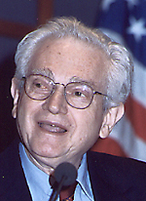
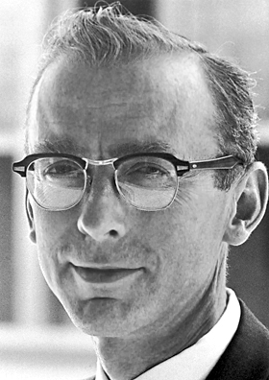
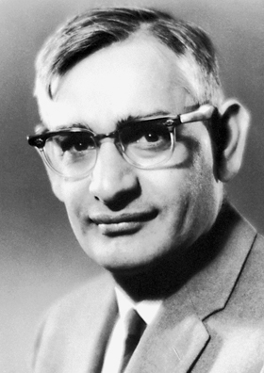
Rozluštění genetického kódu
http://en.wikipedia.org/wiki/
Marshall_W._Nirenberg#mediaviewer/
File:Marshall_Nirenberg_2003.jpg
http://en.wikipedia.org/wiki/
Robert_W._Holley#mediaviewer/
File:Robert_W._Holley_nobel.jpg
http://en.wikipedia.org/wiki/
Har_Gobind_Khorana#mediaviewer/
File:Har_Gobind_Khorana_nobel.jpg
Har Gobind Khorana
(9.1.1922 – 9.11.2011)
Robert William Holley
(28.1.1922 –11.2.1993)
Marshall Warren Nirenberg
(10.4.1927 – 15.1.2010)[
1968 Nobelova cena za fyziologii a medicínu za výzkum, který vysvětlil, jak sekvence nukleotidů v nukleových kyselinách, nositelkách buněčné genetické informace, řídí syntézu proteinů.

Slide 4
Genetický kód
Každá aminokyselina v procesu translace je kódována trojicí (tripletem) nukleotidů.
Kódováním rozumíme: určování primární struktury (sekvence aminokyselin) polypeptidového řetězce jako odraz sekvence deoxyribonukleotidů v dsDNA respektive ribonukleotidů v mRNA.
Základní jednotkou genetického kódu je kodon. Jedná se o trojici nukleotidů odpovídající jedné konkrétní aminokyselině, případně signalizující začátek respektive konec proteosyntézy na ribozomech).

Slide 5
Čtení genetického kódu
Kodony jdou v mRNA za sebou, bez mezer a bez překrývání v tzv. čtecím rámci (reading frame).
K čtení daného rámce dochází ve směru 5´→3´mRNA.
Rozeznávání kodonů mRNA se děje přechodnou vazbou antikodonu (komplementárního kodonu) tRNA.
Každá tRNA nese pouze přesně určenou aminokyselinu.
Pro každý sekvent mRNA existují 3 možné způsoby rozpoznávání kodonů v nukleotidové sekvenci. (Každá z možností je dána polohou nukleotidu, na kterém začíná čtení genetického kódu. Posunutí čtecího rámce o jeden nukleotid vpřed či vzad zcela mění smysl rozpoznávaných trojnukleotidových kodonů).

Slide 6
Čtení genetického kódu
krátký úsek genomové DNA: 3' ... ATCTAAAATGGGTGCC...5'
transkripce
mRNA: 5' ...UAGAUUUUACCCACGG... 3'
translace
protein
mRNA: ...UAG AUU UUA CCC ACG G... protein: .. stop - Ile - Leu - Pro - Thr ...
mRNA: ...U AGA UUU UAC CCA CGG... protein: ...... Arg - Phe - Tyr - Pro - Arg...
mRNA: ...UA GAU UUU ACC CAC GG... protein: ...... Asp – Phe – Thr – His -
Čtení kodonů závisí na tom, od kterého nukleotidu započteme čtení.

Slide 7
Čtení genetického kódu
Rozlišujeme dva typy čtecích rámců:
Otevřený čtecí rámec (ORF - open reading frame) je dostatečně dlouhý úsek nukleové kyseliny vymezený iniciačním a terminační kodonem, který kóduje souvislý a dostatečně dlouhý polypeptidový řetězec
Uzavřený čtecí rámec je přerušován více terminačními kodony vždy v těsné blízkosti za kodonem iniciačním a nemůže tedy kódovat dlouhé a souvislé polypeptidové řetězce (nejde o geny).

Slide 8
Genetický kód
KODONY
XXX | XXX |  |  |  |  |  |  |  | XXX
 | U |  | C |  | A |  | G
U | UUU | Phe | UCU | Ser | UAU | Tyr | UGU | Cys | U
 | UUC | Phe | UCC | Ser | UAC | Tyr | UGC | Cys | C
 | UUA | Leu | UCA | Ser | UAA | N | UGA | N | A
 | UUG | Leu | UCG | Ser | UAG | N | UGG | Trp | G
C | CUU | Leu | CCU | Pro | CAU | His | CGU | Arg | U
 | CUC | Leu | CCC | Pro | CAC | His | CGC | Arg | C
 | CUA | Leu | CCA | Pro | CAA | Gln | CGA | Arg | A
 | CUG | Leu | CCG | Pro | CAG | Gln | CGG | Arg | G
A | AUU | Ile | ACU | Thr | AAU | Asn | AGU | Ser | U
 | AUC | Ile | ACC | Thr | AAC | Asn | AGC | Ser | C
 | AUA | Ile | ACA | Thr | AAA | Lys | AGA | Arg | A
 | AUG | Met | ACG | Thr | AAG | Lys | AGG | Arg | G
G | GUU | Val | GCU | Ala | GAU | Asp | GGU | Gly | U
 | GUC | Val | GCC | Ala | GAC | Asp | GGC | Gly | C
 | GUA | Val | GCA | Ala | GAA | Glu | GGA | Gly | A
 | GUG | Val | GCG | Ala | GAG | Glu | GGG | Gly | G

Slide 9
Vlastnosti genetického kódu
Genetický kód je tripletový (třínukleotidový). Každá aminokyselina je kódována trojicí (deoxi)ribonukleotidů v dsDNA(mRNA) tzv. KODONEM (tripletem).
Celkem sestává ze 64 kodonů.
Je DEGENEROVANÝ, což znamená, že v některých případech je jedna aminokyselina kódována více různými kodony.
Kódujících kodonů některou z proteinogenních aminokyselin je pouze 61. Schopnost kodonu kódovat se označuje jako smysl kodonu.
Některé kodony jsou synonymní. Jedná se o odlišné kodony určující stejnou aminokyselinu

Slide 10
Vlastnosti genetického kódu
Kodony se stejným smyslem se rozdělují do 8-mi kodonových rodin (4 synonymní kodony lišící se 3. nukleotidem) a 5 dvoukodonových sad (dva synonymní kodony končící třetím nukleotidem jednoho na A a druhého na G nebo jeden na U a druhý na C.
Je nepřekrývající se. Záleží, na kterém nukleotidu začne překlad. Posun čtecího rámce vede ke změně smyslu informace sekvence aminokyselin v proteinu.
Některé kodony jsou nesmyslné, nekódují žádnou aminokyselinu a mají funkci terminace translace na ribozomu: UAA (ochre), UGA (amber).

Slide 11
Vlastnosti genetického kódu
Kodon UAG (opal) je bifunkční: má funkci terminace translace a také kóduje aminokyselinu selenocystein, který má svou vlastní tRNA. Ve většině případů má kódující funkci.
Kodon AUG je bifunkční: kóduje methionin nebo signalizuje začátek translace (iniciační kodon).
Většina kodonů je univerzálních, takže mají stejný smysl u všech živých soustav (standardní genetický kód). Standardním genetickým kódem nazýváme kód, který je používán v plném znění většinou organismů.
Genetický kód podléhá evoluci.

